Slide 1
Родительское собрание
10 класс 09.11.

Slide 2
Как ЕГЭ влияет на получение аттестата
Основанием для выдачи выпускнику аттестата о среднем образовании являются удовлетворительные результаты ЕГЭ, т. е. количество баллов не ниже минимального порога по обязательным предметам (русский язык и математика). В этом случае выпускник получает 2 документа: школьный аттестат и свидетельство о результатах ЕГЭ. В аттестат выставляются итоговые отметки по традиционной 5-балльной системе, которые определяются как среднее арифметическое годовых отметок выпускника за 10–11 (12) классы.
Результаты ЕГЭ на итоговые отметки, выставляемые в аттестат, не влияют.
Если выпускник не преодолел минимальный порог по одному из предметов – русскому языку или математике – на ЕГЭ в основные сроки и при пересдаче, то ему аттестат не выдается.
Если выпускник не преодолел минимальный порог, сдавая ЕГЭ по предметам по выбору, аттестат выдается.
Можно ли пересдать ЕГЭ
Если выпускник не сдал один из двух обязательных ЕГЭ, он вправе один раз попытаться его пересдать в дополнительные дни в текущем году. Если выпускник получил неудовлетворительные оценки по двум обязательным предметам (русский язык и математика), пересдать их он сможет не ранее следующего года.
Выпускники, которые не смогли преодолеть минимальный порог, сдавая ЕГЭ из перечня предметов по выбору, имеют право пересдать их не ранее следующего года.

Slide 3
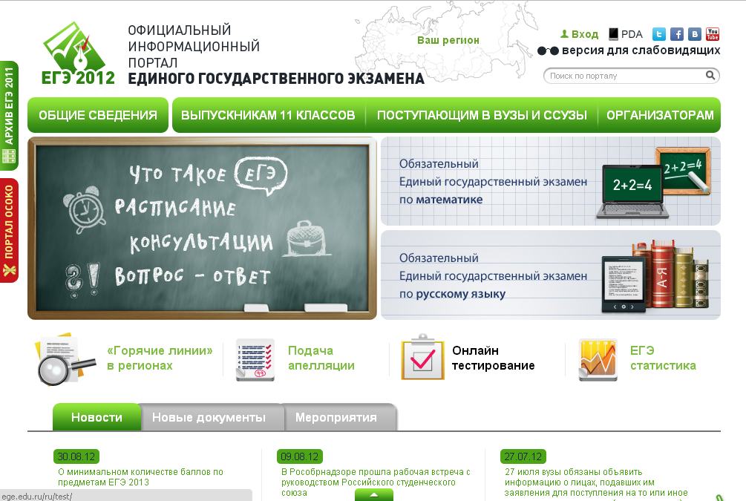
http://ege.edu.ru/

Slide 4
http://www.fipi.ru/

Slide 5
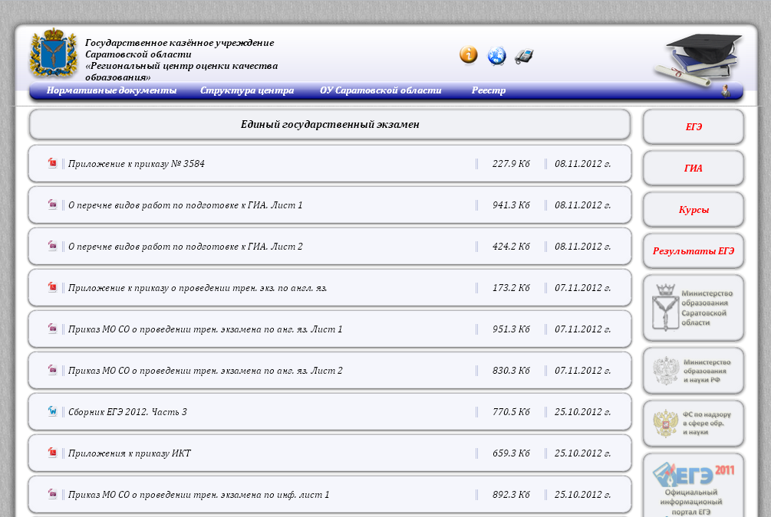
http://www.sarrcoko.ru/ege.php

Slide 6
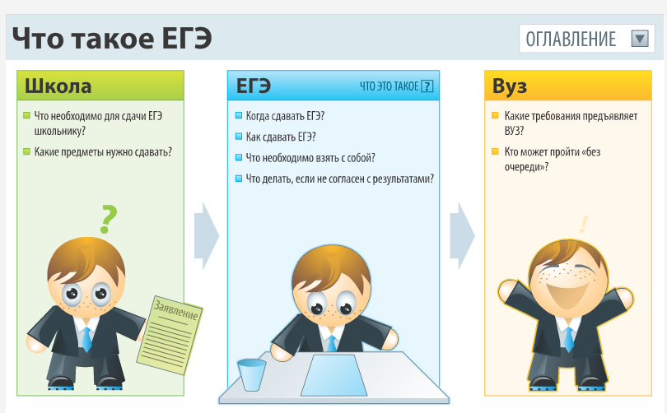
http://ria.ru/infografika/20090401/166732896.html

Slide 7
По итогам мониторинга деятельности федеральных образовательных учреждений высшего профессионального образования, проведенного Министерством образования и науки РФ, все 7 государственных самостоятельных вузов Саратовской области признаны эффективными: - Саратовский государственный университет имени Н.Г. Чернышевского, - Саратовский государственный технический университет имени Ю.П. Гагарина, - Саратовский государственный аграрный университет имени Н.И. Вавилова, - Саратовская государственная юридическая академия, - Саратовский государственный социально-экономический университет, - Саратовский государственный медицинский университет имени В.И. Разумовского, - Саратовская государственная консерватория (академия) имени Л.В. Собинова. Из 17 филиалов госвузов признаны неэффективными четыре: Балашовский филиал РАНХИГС, Петровский филиал ФГБОУ ВПО «Саратовский государственный социально-экономический университет», Ртищевский филиал ФГБОУ ВПО «Московский государственный университет путей сообщения», филиал ФГБОУ ВПО «Российский государственный гуманитарный университет» в г. Саратове. Это лучший показатель по субъектам Приволжского федерального округа и один из лучших по Российской Федерации. Справка С инициативой выявить неэффективно работающие государственные вузы и реорганизовать их выступил Президент России Владимир Путин. Министр образования и науки РФ Дмитрий Ливанов отмечал, что в ближайшие три года предстоит провести сокращение госвузов на 20%, а их филиалов – на 30%.
http://minobr.saratov.gov.ru

Slide 8
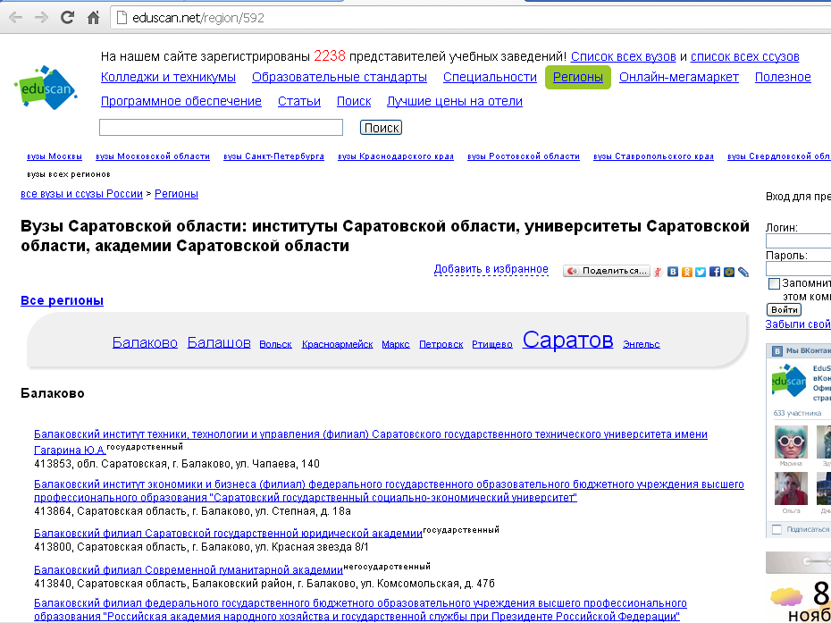
http://eduscan.net/region/592

